Slide 1
TECH CHALLENGE · FASE 1
QuimiPort
Sistema para gestão de cargas químicas em ambiente portuário
Proposta técnica e arquitetural · Domain-Driven Design, TypeScript e Qualidade de Software
Adriel Ribeiro · Bruno Dias · Nasser Tarraf · Glauton — Profº Israel Meinert
Pós Tech Full Stack Development · FIAP — 10FSDT

Slide 2
≡
SUMÁRIO
Agenda
1. Introdução
8. Arquitetura Proposta
2. Entendimento do Domínio
9. Organização do Projeto
3. Linguagem Ubíqua
10. Planejamento de Qualidade de Software
4. Modelagem de Domínio com DDD
11. JavaScript Avançado e TypeScript
5. Regras de Negócio e Invariantes
12. Decisões Arquiteturais e Evolução
6. Casos de Uso
13. Premissas e Pontos em Aberto
7. Fluxo de Status da Carga
14. Referências Documentais
QuimiPort · Tech Challenge Fase 1
1

Slide 3
01
INTRODUÇÃO
O problema que o QuimiPort resolve
O QuimiPort é uma proposta de sistema para gestão de cargas químicas em ambiente portuário. O problema tratado é o controle descentralizado e manual de informações relevantes para a segurança e a operação logística: produto químico, classificação de risco, documentação, responsável técnico, inspeção, movimentação e histórico. Uma carga química não é apenas um registro de transporte — ela possui um ciclo de vida sujeito a restrições de segurança. Uma carga sem documentação validada não pode ser liberada; uma carga bloqueada não pode iniciar movimentação; uma carga finalizada ou cancelada não pode sofrer novas movimentações. O sistema deve impedir esses estados inválidos antes que sejam persistidos.
OBJETIVO GERAL
Planejar uma solução full stack evolutiva para registrar, controlar e acompanhar cargas químicas portuárias, preservando rastreabilidade, regras de segurança e responsabilidade por cada ação relevante.
QuimiPort · Tech Challenge Fase 1
2

Slide 4
01
INTRODUÇÃO
Objetivos específicos e escopo da Fase 1
OBJETIVOS ESPECÍFICOS
Cadastrar produtos químicos com classe de risco válida e controlar sua disponibilidade para novas cargas.
ESCOPO DESTA FASE
O escopo inclui o núcleo de domínio do QuimiPort: produtos químicos, cargas químicas, movimentações, responsáveis, documentação, inspeção, permissões e auditoria.
Registrar cargas somente com os dados mínimos necessários para sua identificação operacional.
Controlar transições de status por uma máquina de estados explícita.
Registrar o histórico cronológico de cada movimentação da carga.
Persistência, autenticação, interface web e integrações são fronteiras arquiteturais planejadas — sem implementação obrigatória nesta fase.
Restringir ações conforme o perfil e a etapa operacional da carga.
Definir uma estratégia de testes que preserve as regras críticas em futuras implementações.
QuimiPort · Tech Challenge Fase 1
3

Slide 5
02
ENTENDIMENTO DO DOMÍNIO
Problema de negócio
HOJE
COM O QUIMIPORT
Em operações portuárias, o transporte e a armazenagem de substâncias químicas exigem controle de risco, responsabilidade técnica e documentação. Registros manuais ou dispersos dificultam a confirmação de que uma carga está apta a seguir para a próxima etapa. Isso cria risco de movimentação indevida, perda de rastreabilidade e falhas de auditoria.
O QuimiPort centraliza esse processo em um fluxo controlado. O sistema registra o produto associado, a classificação de risco herdada, os documentos exigidos, os participantes responsáveis e as decisões de inspeção.
A liberação operacional resulta de condições verificáveis, não de alteração manual isolada de status.
QuimiPort · Tech Challenge Fase 1
4

Slide 6
02
ENTENDIMENTO DO DOMÍNIO
Usuários e responsabilidades
Perfil | Responsabilidade no domínio
Administrador do sistema | Administra produtos, possui acesso a todas as etapas da carga e pode cancelar cargas.
Gestor operacional | Acompanha e conduz todas as etapas da carga; pode cancelar cargas.
Operador portuário | Atua durante as etapas EM_MOVIMENTACAO e LIBERADA.
Responsável técnico | Atua em EM_PREPARACAO e BLOQUEADA, preparando ou corrigindo a carga.
Analista de documentação | Anexa e organiza documentos obrigatórios durante EM_PREPARACAO.
Analista de qualidade | Realiza a inspeção durante EM_INSPECAO.
Inspetor responsável | Pessoa designada para validar documentação e informações durante a inspeção.
QuimiPort · Tech Challenge Fase 1
5

Slide 7
02
ENTENDIMENTO DO DOMÍNIO
Informações controladas
Elemento | Informações principais | Finalidade
Produto químico | Nome, descrição, status e classe de risco ONU. | Identificar a substância e seu risco aplicável.
Carga química | Produto, quantidade, unidade, destino, descrição, previsões, status e auditoria. | Representar a unidade operacional acompanhada no porto.
Movimentação | Ordem, status anterior, status atual, observações, data/hora e usuário. | Formar o histórico imutável de mudanças de status.
Documento da carga | Tipo, anexo, situação de validação e responsável. | Demonstrar atendimento aos requisitos documentais.
Inspeção | Resultado, inspetor, data/hora e observações. | Registrar a decisão que libera ou bloqueia a carga.
Responsável técnico | Identificação do profissional designado. | Atribuir responsabilidade pela preparação técnica.
QuimiPort · Tech Challenge Fase 1
6

Slide 8
02
ENTENDIMENTO DO DOMÍNIO
Processo operacional e decisões do sistema
FLUXO OPERACIONAL
DECISÕES TOMADAS PELO SISTEMA
Cadastro (produto ativo)
Recusar produto sem nome, duplicado ou com classe de risco inválida.
1
Recusar carga sem produto, quantidade positiva, unidade ou destino.
2
Preparação (técnico + docs)
Recusar nova carga associada a produto inativo.
3
Inspeção
Impedir alteração de produto após sair de CADASTRADA.
Liberação ou Bloqueio
Validar se a transição de status pertence ao fluxo permitido.
4
Exigir técnico, documentação ou justificativa quando a etapa requer.
5
Movimentação
Negar ações a perfis sem autorização.
6
Finalização ou Cancelamento
Impedir movimentações após FINALIZADA ou CANCELADA.
QuimiPort · Tech Challenge Fase 1
7

Slide 9
03
LINGUAGEM UBÍQUA
Linguagem Ubíqua (1/2)
Termos usados de forma consistente entre especialistas do negócio, documentação, código, testes e interface.
Produto químico
Substância catalogada, identificada por nome único, classe ONU e status de atividade.
Carga química
Unidade de transporte ou operação logística vinculada a um produto químico e submetida a um ciclo de vida.
Classe de risco
Classificação ONU do produto químico, de 1 a 9, herdada pela carga associada.
Carga cadastrada
Estado inicial de uma carga recém-criada.
Preparação
Etapa de designação técnica e organização documental anterior à inspeção.
Inspeção
Etapa de validação das informações da carga, produto e documentação.
Liberação
Decisão de que a carga está apta para transporte.
QuimiPort · Tech Challenge Fase 1
8

Slide 10
03
LINGUAGEM UBÍQUA
Linguagem Ubíqua (2/2)
Termos usados de forma consistente entre especialistas do negócio, documentação, código, testes e interface.
Bloqueio
Estado de espera por correção após inconsistência identificada.
Movimentação
Evento que registra uma alteração de status da carga.
Step
Número sequencial cronológico de uma movimentação dentro de uma carga.
Histórico
Conjunto ordenado de movimentações de uma carga.
Documento obrigatório
Documento requerido para que a carga avance no fluxo e possa ser liberada.
Responsável técnico
Profissional associado à preparação técnica da carga.
Inspetor / Cancelamento
Profissional que valida a carga na inspeção; encerramento excepcional antes da finalização, sempre com motivo.
QuimiPort · Tech Challenge Fase 1
9

Slide 11
04
MODELAGEM DE DOMÍNIO COM DDD
Contexto delimitado e agregado principal
CONTEXTO DELIMITADO
AGREGADO PRINCIPAL: CARGA QUÍMICA
Gestão de Cargas Químicas Portuárias Subdomínio central: controle de ciclo de vida da carga química. Subdomínios de apoio: catálogo de produtos, identidade de usuários e gestão de documentos. Cada carga referencia um único produto — decisão de escopo, não limitação técnica (ver seção 4.6).
Toda carga possui produto, quantidade positiva, unidade e destino.
Uma carga nova só pode referenciar produto ativo.
Classificação de risco corresponde à classe do produto associado.
Produto associado só muda enquanto o status é CADASTRADA.
Toda transição válida gera exatamente uma movimentação ordenada.
Estados terminais impedem novas movimentações.
Liberação depende de documentação validada.
Técnico é opcional até EM_PREPARACAO; a partir daí, é obrigatório.
QuimiPort · Tech Challenge Fase 1
10

Slide 12
04
MODELAGEM DE DOMÍNIO COM DDD
Entidades
Entidade | Responsabilidade | Regras
ProdutoQuimico | Manter catálogo e disponibilidade de produtos para novas cargas. | PQ-01 a PQ-05
CargaQuimica | Proteger o fluxo e as regras de segurança da carga. | CQ-01 a CQ-08
Movimentacao | Registrar mudança de status de forma cronológica. | MV-01 a MV-11
DocumentoCarga | Representar documento anexado e seu estado de validação. | MV-05, MV-07
Inspecao | Registrar decisão de inspeção sobre a carga. | MV-06, MV-07
Usuario | Representar o agente que executa ação e possui perfil. | PM-01 a PM-07
Relações: ProdutoQuimico tem ciclo de vida próprio (associação por identidade). Movimentacao, DocumentoCarga e Inspecao pertencem ao agregado CargaQuimica.
QuimiPort · Tech Challenge Fase 1
11

Slide 13
04
MODELAGEM DE DOMÍNIO COM DDD
Objetos de valor
Objeto de valor | Composição | Regra encapsulada
ClasseRiscoONU | Código entre 1 e 9 | Rejeita classes inexistentes.
Quantidade | Valor decimal positivo | Rejeita zero e valores negativos.
UnidadeMedida | Código ou descrição padronizada | Garante que a quantidade seja interpretável.
Destino | Identificação textual ou estruturada | Impede carga sem destino.
StatusCarga | Valor enumerado | Restringe estados a valores do fluxo.
Auditoria | criadoEm, criadoPor, alteradoEm, alteradoPor | Preserva autoria e tempo das alterações.
Motivo | Texto não vazio | Exigido para bloqueio e cancelamento.
QuimiPort · Tech Challenge Fase 1
12

Slide 14
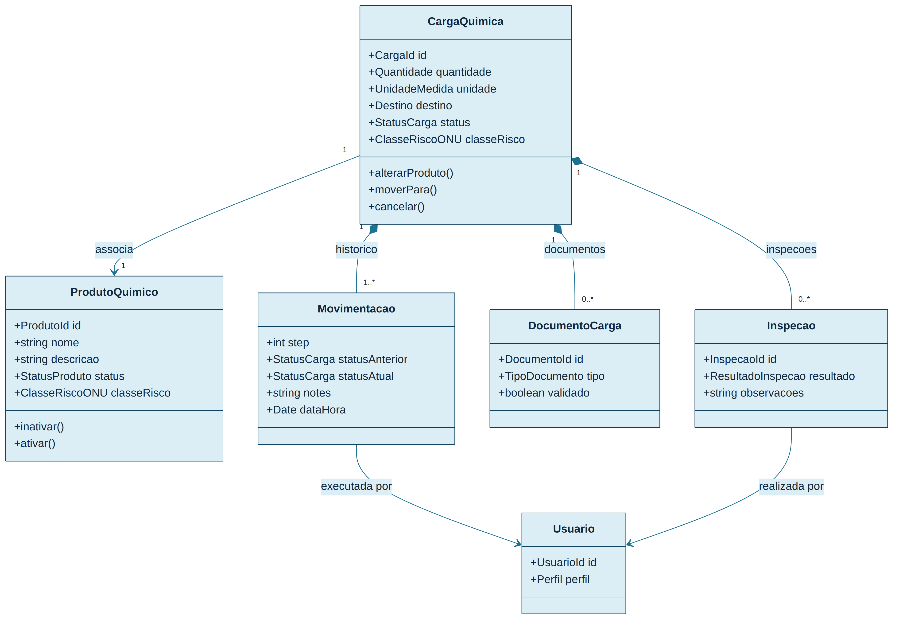
04
MODELAGEM DE DOMÍNIO COM DDD
Diagrama de domínio
QuimiPort · Tech Challenge Fase 1
13

Slide 15
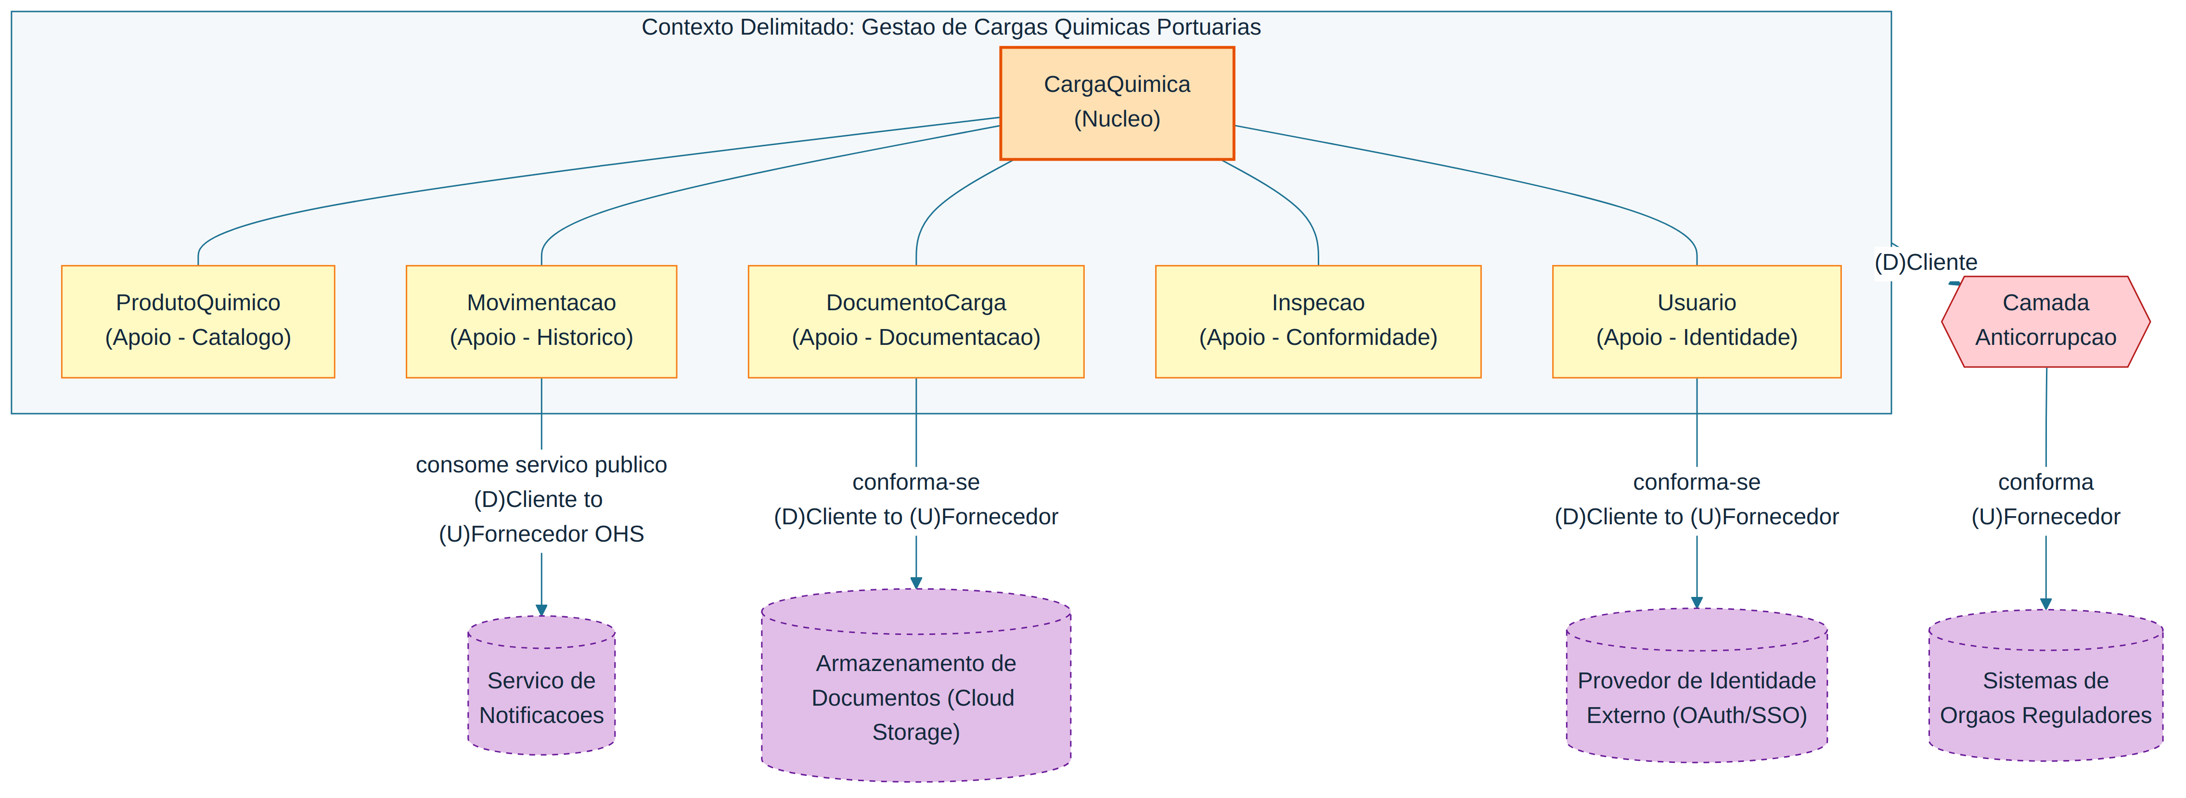
04
MODELAGEM DE DOMÍNIO COM DDD
Mapa de contexto
O QuimiPort opera hoje como um único contexto delimitado. O mapa antecipa os padrões de integração (Context Mapping) para quando as integrações externas do roadmap forem implementadas.
QuimiPort · Tech Challenge Fase 1
14

Slide 16
05
REGRAS DE NEGÓCIO E INVARIANTES
Regras de negócio e invariantes
PQ
CQ
MV
PM
Produtos químicos
Cargas químicas
Movimentações e status
Permissões
5 regras
8 regras
11 regras
7 regras
Unicidade de nome, campos obrigatórios, classe ONU válida, exclusão sem vínculo, inativação não retroativa.
Campos obrigatórios, quantidade positiva, produto ativo, classe herdada, auditoria de criação e alteração.
Histórico cronológico, máquina de estados, motivos obrigatórios, estados terminais protegidos.
Ações restritas por perfil e por etapa do fluxo operacional da carga.
QuimiPort · Tech Challenge Fase 1
15

Slide 17
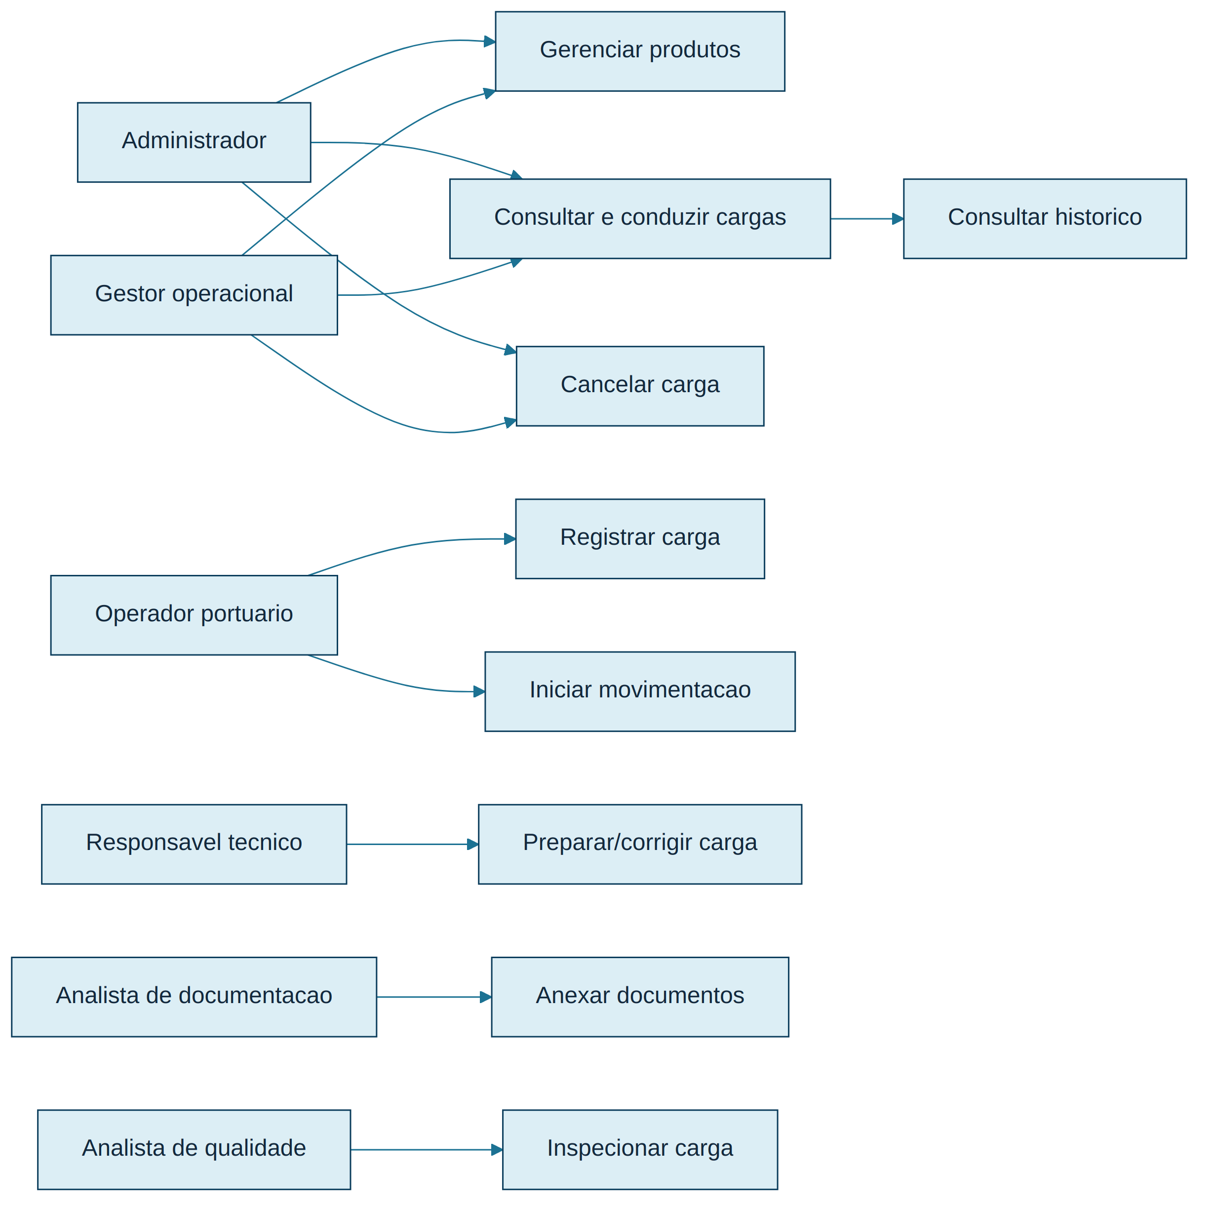
06
CASOS DE USO
Casos de uso — visão geral
QuimiPort · Tech Challenge Fase 1
16

Slide 18
06
CASOS DE USO
Casos de uso — exemplos detalhados
UC-04
Registrar carga química
REGRAS APLICADAS
Produto, quantidade, unidade e destino obrigatórios → carga nasce em CADASTRADA, herda classe de risco e cria movimentação inicial.
CQ-01, CQ-02, CQ-03, MV-01
UC-07
Inspecionar carga
REGRAS APLICADAS
Decide entre liberação ou bloqueio conforme documentação e dados verificados; bloqueio exige motivo registrado.
MV-06, MV-07, PM-07
UC-09
Cancelar carga
REGRAS APLICADAS
Encerramento excepcional antes de FINALIZADA, sempre com motivo; ator precisa de privilégio de cancelamento.
MV-09, MV-10, PM-03
10 casos de uso documentados na íntegra na seção 6, cada um com objetivo, atores, entrada, saída, pré-condições, fluxo, exceções e regras de negócio aplicadas.
QuimiPort · Tech Challenge Fase 1
17

Slide 19
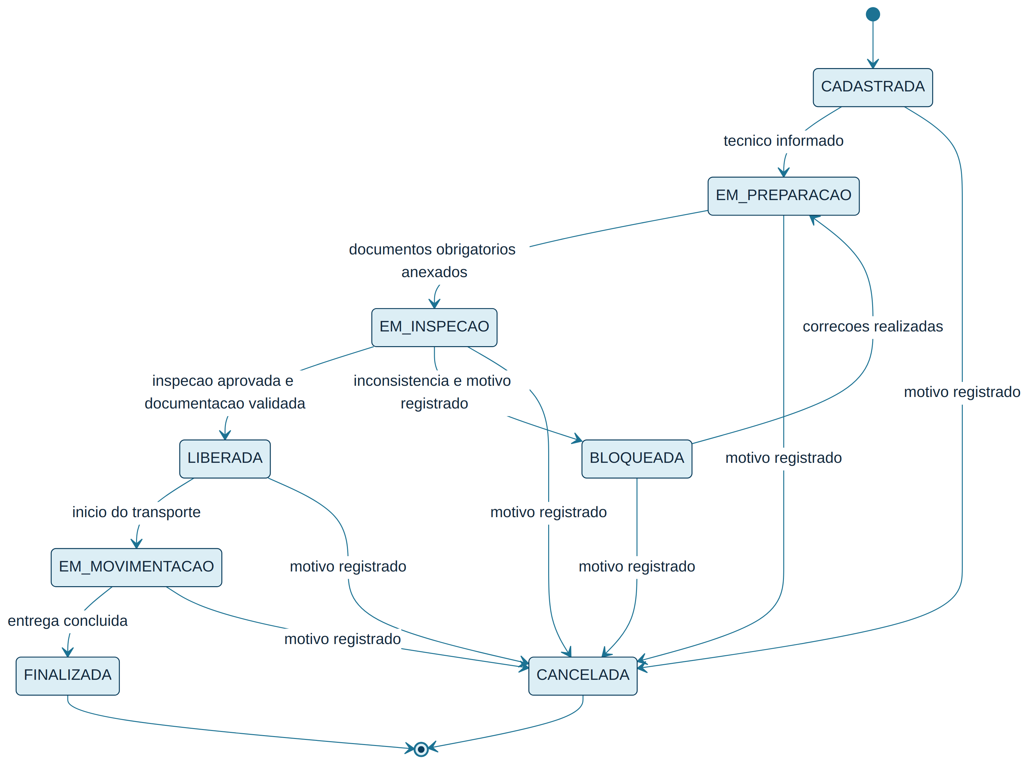
07
FLUXO DE STATUS DA CARGA
Fluxo de status da carga
QuimiPort · Tech Challenge Fase 1
18

Slide 20
08
ARQUITETURA PROPOSTA
Estilo arquitetural e camadas
Monólito modular em TypeScript, organizado por camadas e orientado por portas e adaptadores — reduz complexidade operacional inicial e preserva fronteiras de domínio para extração futura de serviços.
Apresentação
Aplicação
Domínio
Infraestrutura
FAZ
FAZ
FAZ
FAZ
API REST, validação sintática, serialização, autenticação de entrada.
Casos de uso, autorização, transações, coordenação de repositórios.
Entidades, objetos de valor, agregados, regras e erros de domínio.
Repositórios concretos, ORM, banco, armazenamento, provedores externos.
NÃO CONHECE
NÃO CONHECE
NÃO CONHECE
NÃO CONHECE
Persistência e regras internas.
Framework HTTP e esquema físico do banco.
ORM, HTTP, banco de dados ou fornecedor externo.
Regras decisórias duplicadas.
QuimiPort · Tech Challenge Fase 1
19

Slide 21
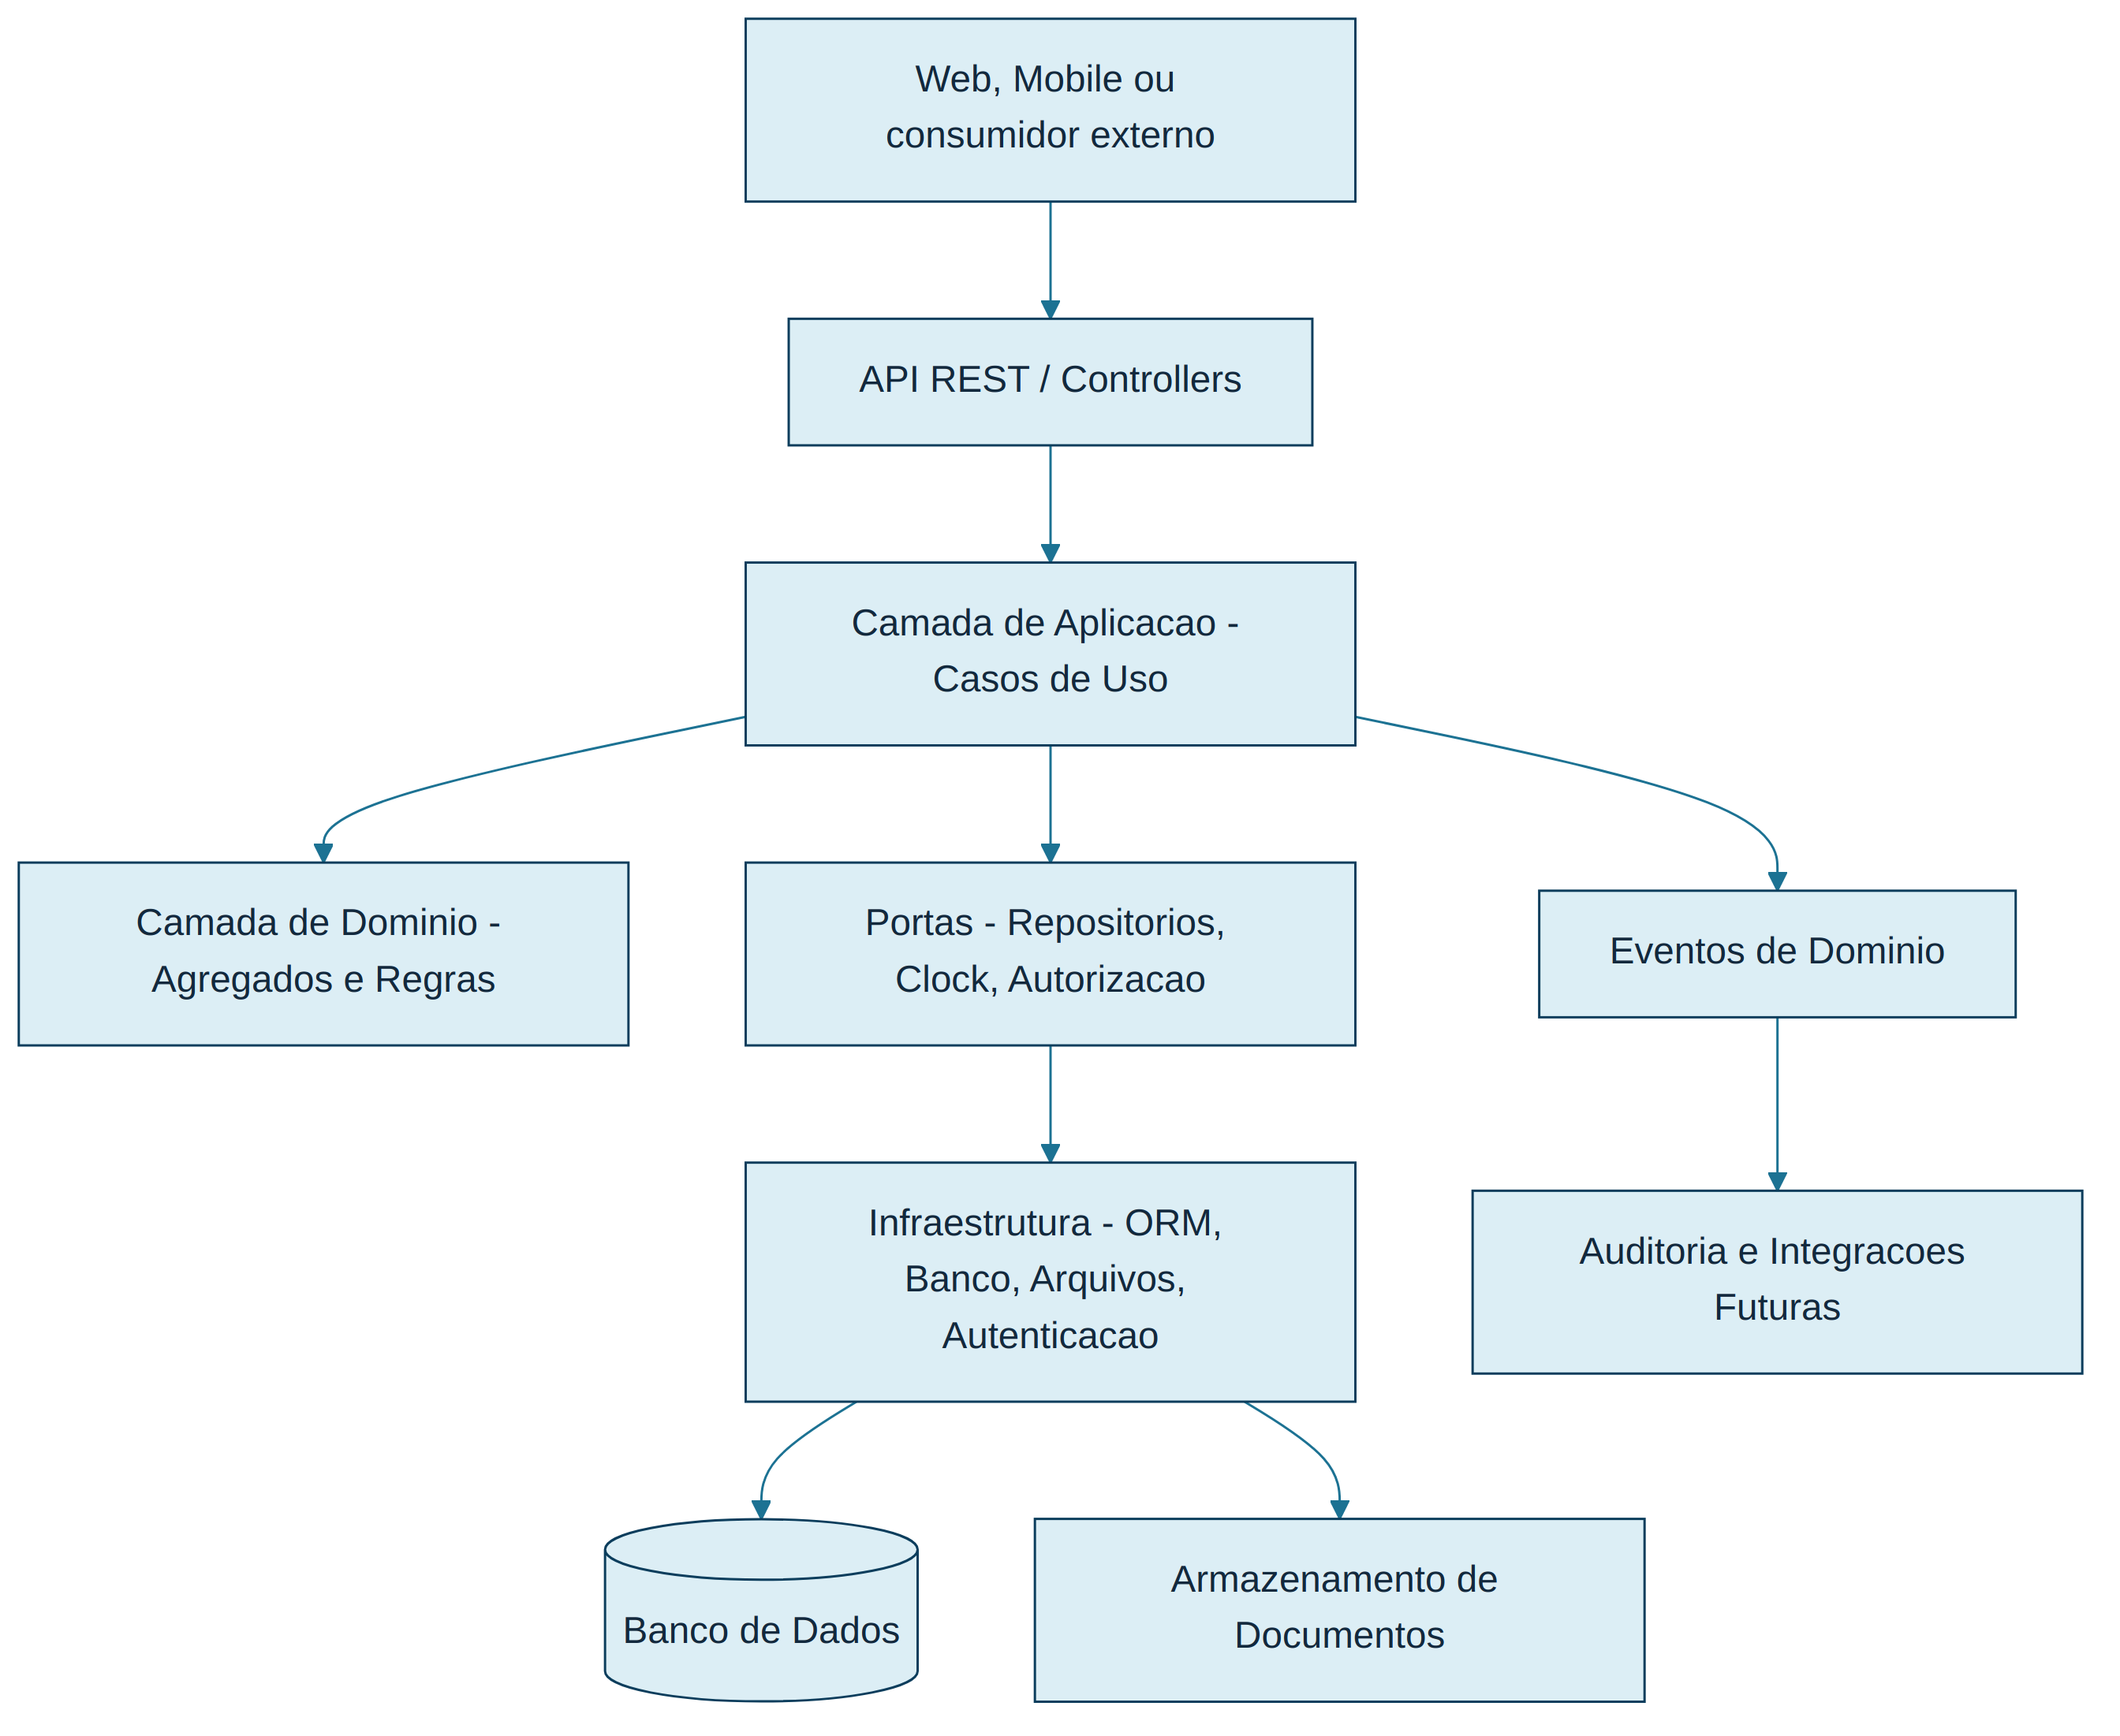
08
ARQUITETURA PROPOSTA
Diagrama de arquitetura e fluxo de solicitação
FLUXO DE UMA SOLICITAÇÃO
1
Adaptador de entrada recebe e valida o formato.
2
Caso de uso identifica o usuário e verifica permissão.
3
Caso de uso carrega agregados via portas de repositório.
4
Agregado executa a regra e aceita ou rejeita a mudança.
5
Aplicação persiste agregado e eventos de forma transacional.
6
Adaptador converte o resultado em resposta ao consumidor.
QuimiPort · Tech Challenge Fase 1
20

Slide 22
09
ORGANIZAÇÃO DO PROJETO
Organização do projeto
quimiport/
├── docs/
│ ├── documentacao-tecnica.md
│ ├── decisoes-arquiteturais.md
│ └── diagramas/
├── src/
│ ├── modules/
│ │ ├── produtos-quimicos/
│ │ ├── cargas-quimicas/
│ │ ├── movimentacoes/
│ │ ├── documentos/
│ │ └── usuarios/
│ ├── shared/
│ └── main/
│ ├── http/
│ └── composition/
├── tests/
│ ├── unit/ ├── integration/
│ ├── application/ ├── acceptance/
│ └── fixtures/ builders/
├── regras-de-negocio/
└── README.md
CADA MÓDULO EM 3 CAMADAS
domain
application
infrastructure
O módulo de produtos controla catálogo e disponibilidade; o módulo de cargas concentra o agregado principal. Movimentações, documentos e inspeções iniciam como partes internas do módulo de cargas e podem se tornar módulos autônomos caso ganhem regras e ciclos de vida independentes.
QuimiPort · Tech Challenge Fase 1
21

Slide 23
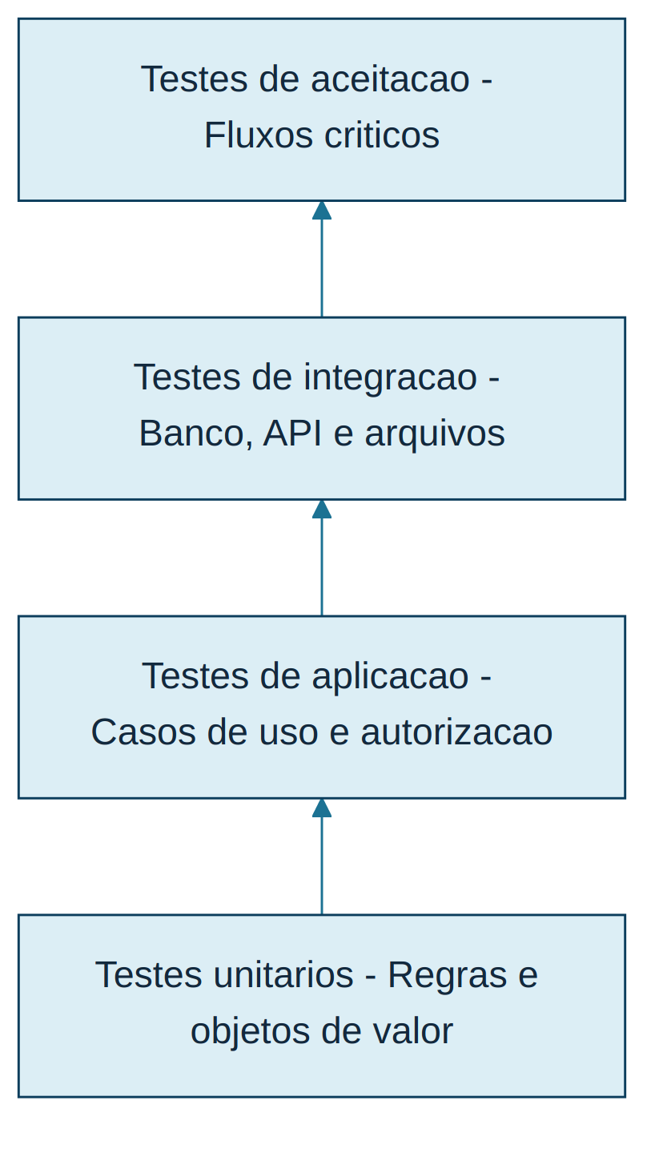
10
PLANEJAMENTO DE QUALIDADE DE SOFTWARE
Estratégia de testes
A qualidade é medida pela capacidade de impedir estados operacionais inválidos e manter evidências auditáveis de cada decisão.
Unitário
Validar invariantes e regras determinísticas em entidades, objetos de valor, políticas e máquina de estados.
Aplicação
Validar orquestração, autorização, carregamento e persistência de cada caso de uso.
Integração
Confirmar mapeamento, transação, unicidade e contratos de banco, API e armazenamento.
Aceitação
Validar comportamento observável por ator em fluxos de negócio completos.
QuimiPort · Tech Challenge Fase 1
22

Slide 24
10
PLANEJAMENTO DE QUALIDADE DE SOFTWARE
Rastreabilidade e critérios de entrada e saída
MATRIZ DE RASTREABILIDADE (RESUMO)
SAÍDA PARA ENTREGA
PQ-01 a PQ-05
Validação, unicidade, exclusão e disponibilidade de produtos.
Regras críticas aprovadas em testes unitários; cenários CT-06 a CT-24 cobertos; nenhuma falha conhecida permite burlar status, documentação, autorização ou histórico.
CQ-01 a CQ-06
Fábrica da carga, quantidade e alteração de produto associado.
MV-01 a MV-10
Máquina de estados, histórico e motivos obrigatórios.
BLOQUEIO DE ENTREGA
Falha que cria carga inválida, libera sem documentos validados, movimenta carga bloqueada/terminal, perde auditoria ou permite ação sem perfil autorizado.
PM-01 a PM-07
Política de autorização por perfil e etapa.
27 cenários de teste prioritários (CT-01 a CT-27) cobrem cada regra, do cadastro de produto ao fluxo completo de cancelamento.
QuimiPort · Tech Challenge Fase 1
23

Slide 25
11
JAVASCRIPT AVANÇADO E TYPESCRIPT
Tipagem estrita e máquina de estados pura
type StatusCarga =
| "CADASTRADA" | "EM_PREPARACAO"
| "EM_INSPECAO" | "BLOQUEADA"
| "LIBERADA" | "EM_MOVIMENTACAO"
| "FINALIZADA" | "CANCELADA";
type ClasseRiscoONU =
1|2|3|4|5|6|7|8|9;
interface RepositorioCarga {
buscarPorId(id: string):
Promise<CargaQuimica | null>;
salvar(carga: CargaQuimica):
Promise<void>;
}
const transicoes:
Record<StatusCarga,
readonly StatusCarga[]> = {
CADASTRADA:
["EM_PREPARACAO","CANCELADA"],
EM_PREPARACAO:
["EM_INSPECAO","CANCELADA"],
EM_INSPECAO:
["LIBERADA","BLOQUEADA",
"CANCELADA"],
FINALIZADA: [],
CANCELADA: [],
};
function podeTransicionar(
de: StatusCarga, para: StatusCarga
): boolean {
return transicoes[de].includes(para);
}
QuimiPort · Tech Challenge Fase 1
24

Slide 26
12
DECISÕES ARQUITETURAIS E EVOLUÇÃO
Decisões arquiteturais e padrões de integração
TypeScript
Monólito modular
Invariantes na Carga
Portas e adaptadores
Domínio com múltiplos estados e restrições se beneficia de contratos explícitos.
Base simples, coesa e evolutiva para a primeira fase.
CargaQuimica torna-se o agregado central, mantido coeso.
Regras de negócio não dependem de banco, HTTP ou fornecedor.
PADRÕES DE INTEGRAÇÃO COM CONTEXTOS EXTERNOS
Identidade externa
Armaz. de documentos
Órgãos reguladores
Notificações
Conformista
Conformista
Anti-Corruption Layer
Open-Host Service
Parceria e Kernel Compartilhado não se aplicam nesta fase: pressupõem times internos distintos, cenário inexistente com um único contexto e um único time.
QuimiPort · Tech Challenge Fase 1
25

Slide 27
12
DECISÕES ARQUITETURAIS E EVOLUÇÃO
Roadmap de evolução
1
2
3
4
5
Fundação
Persistência e API
Interface
Operação ampliada
Escala e integração
Entidades, objetos de valor, máquina de estados, casos de uso e testes unitários.
Banco relacional, migrations, repositórios, API REST, autenticação e testes de integração.
Painel de produtos, cargas, documentos, inspeções e histórico por perfil.
Notificações, relatórios, armazenamento de anexos, trilha de auditoria e indicadores.
Extração de módulos, mensageria e integrações externas conforme necessidade.
QuimiPort · Tech Challenge Fase 1
26

Slide 28
13
PREMISSAS E PONTOS EM ABERTO
Premissas e pontos em aberto
Tema | Premissa adotada para planejamento
Documentos obrigatórios | Existe política configurável para documentos exigidos por carga/produto.
Designação de técnico/inspetor | Atribuições ocorrem por casos de uso específicos, separados da edição comum.
Produto inativado após associação | A carga preserva a classe de risco herdada no momento da associação.
Cancelamento em movimentação | A transição de EM_MOVIMENTACAO para CANCELADA é válida.
Exclusão de produto | Exclusão física somente quando não há histórico de uso.
Áreas de armazenamento | Permanecem fora do núcleo desta fase.
QuimiPort · Tech Challenge Fase 1
27

Slide 29
Obrigado.
QuimiPort — Gestão de Cargas Químicas Portuárias
Tech Challenge · Fase 1 · Pós Tech Full Stack Development · FIAP

